Slide 1
JAPON DİLİ EĞİTİMİ ANABİLİM DALI
2022-2023 Akademik yılı oryantasyon programı
Prof. Dr. Tolga ÖZŞEN
Anabilim Dalı Başkanı
Ekim 2023, Çanakkale

Slide 2
- Anabilim Dalı
- Öğretim Programı
- Kültürel ve sosyal faaliyetler
- Bilimsel ve eğitsel faaliyetler

Slide 4
Eğitim Fakültesi
Eğitim Bilimleri Bl.
B.Ö.T.E. Bl.
Temel Eğitim Bl.
Güzel Sanatlar Eğitimi Bl.
Matematik ve Fen Bilimleri Eğitimi Bl.
Türkçe ve Sosyal Bilimler Eğitimi Bl.
Özel Eğitim Bl.
Yabancı Diller Eğitimi Bl.
Yabancı Diller Eğitimi Bl.
İngiliz Dili Eğitimi Anabilim Dalı
Japon Dili Eğitimi Anabilim Dalı
Alman Dili Eğitimi Anabilim Dalı

Slide 5
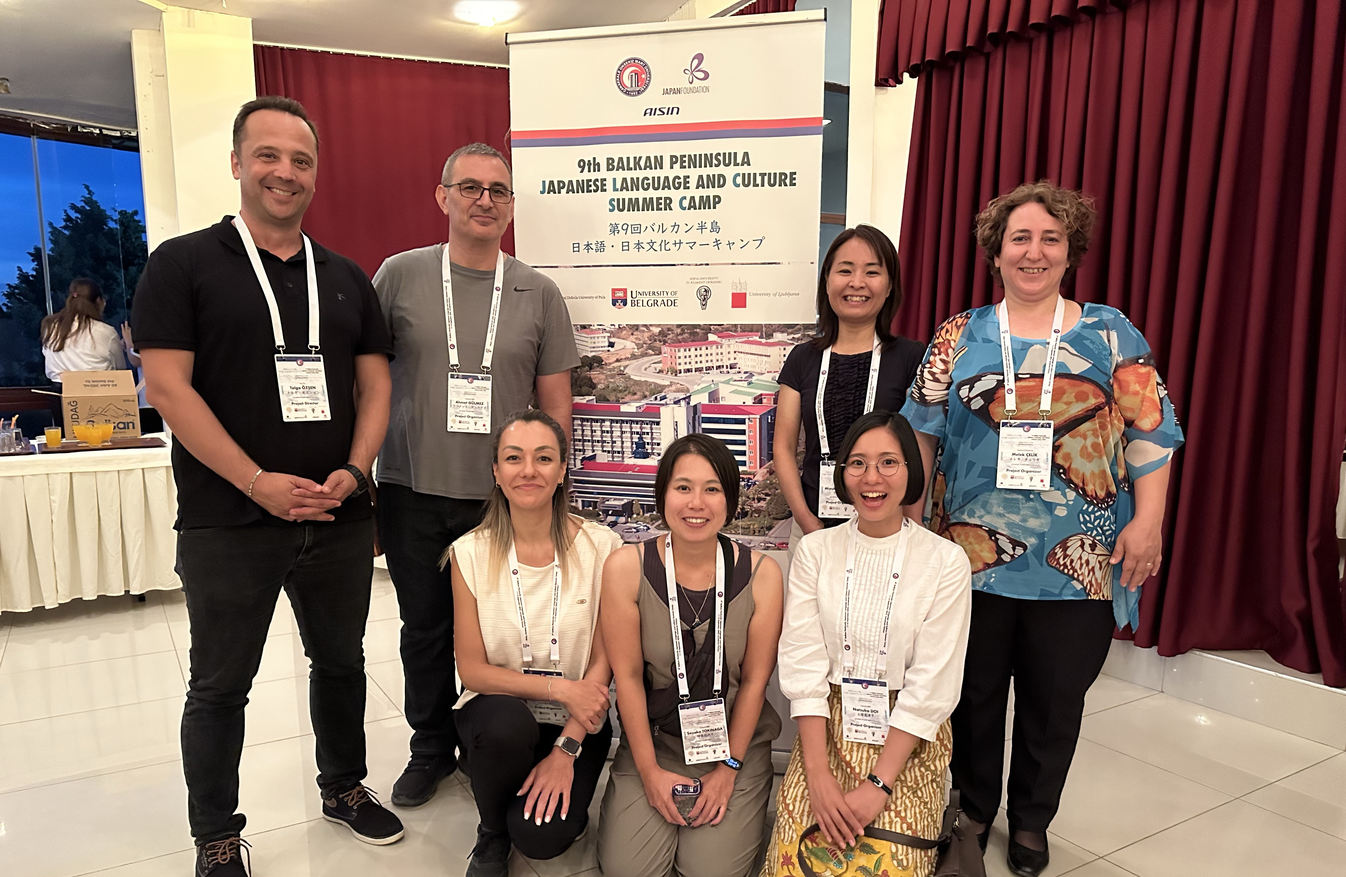
Kadromuz

Slide 6
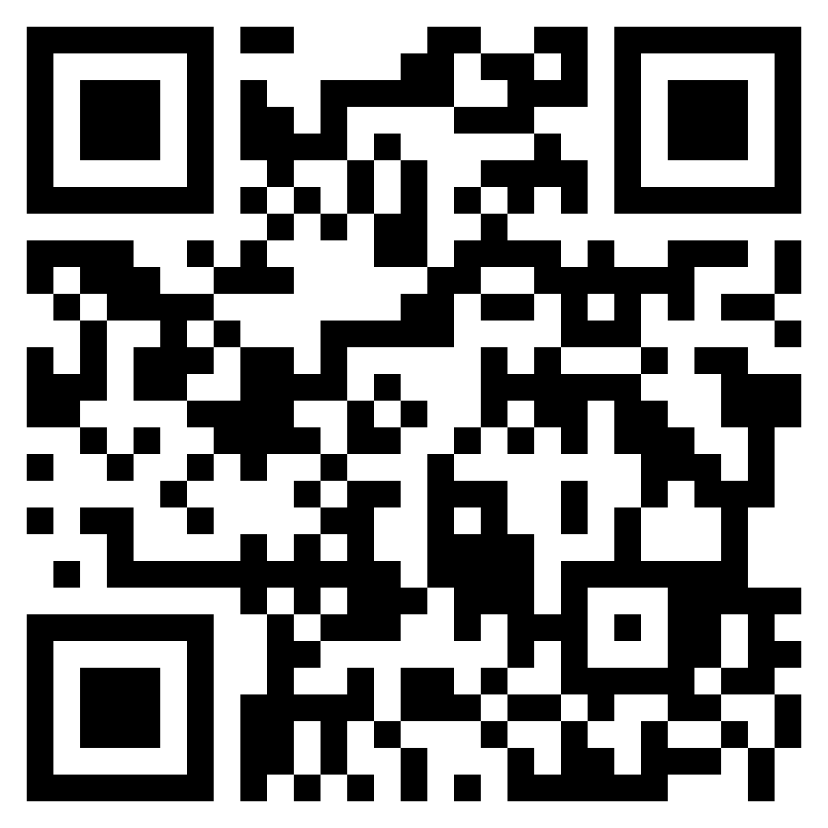
İdari görevleri | Uzmanlık alan(lar)ı
Anabilim Dalı Başkanı | Japonoloji, Japon Toplumu, Akademik Dürüstlük Çalışmaları
Prof. Dr.
Tolga ÖZŞEN
daha fazla bilgi için

Slide 7
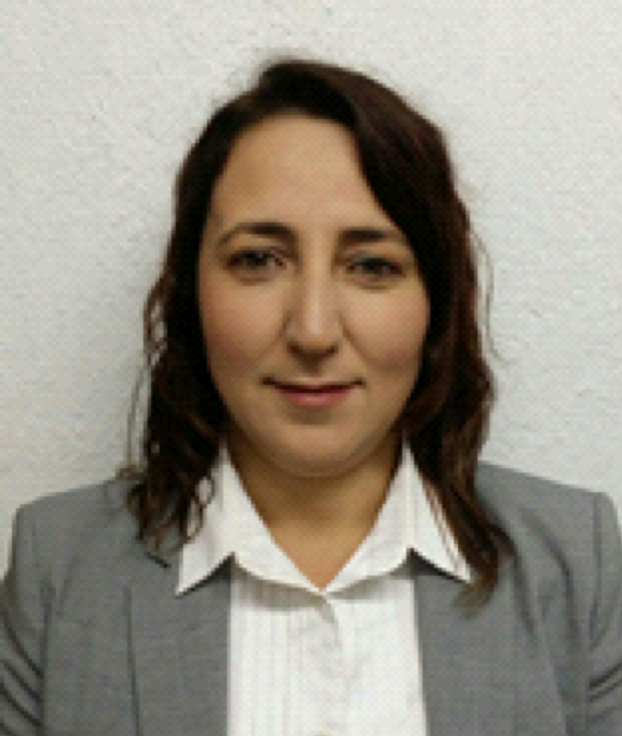
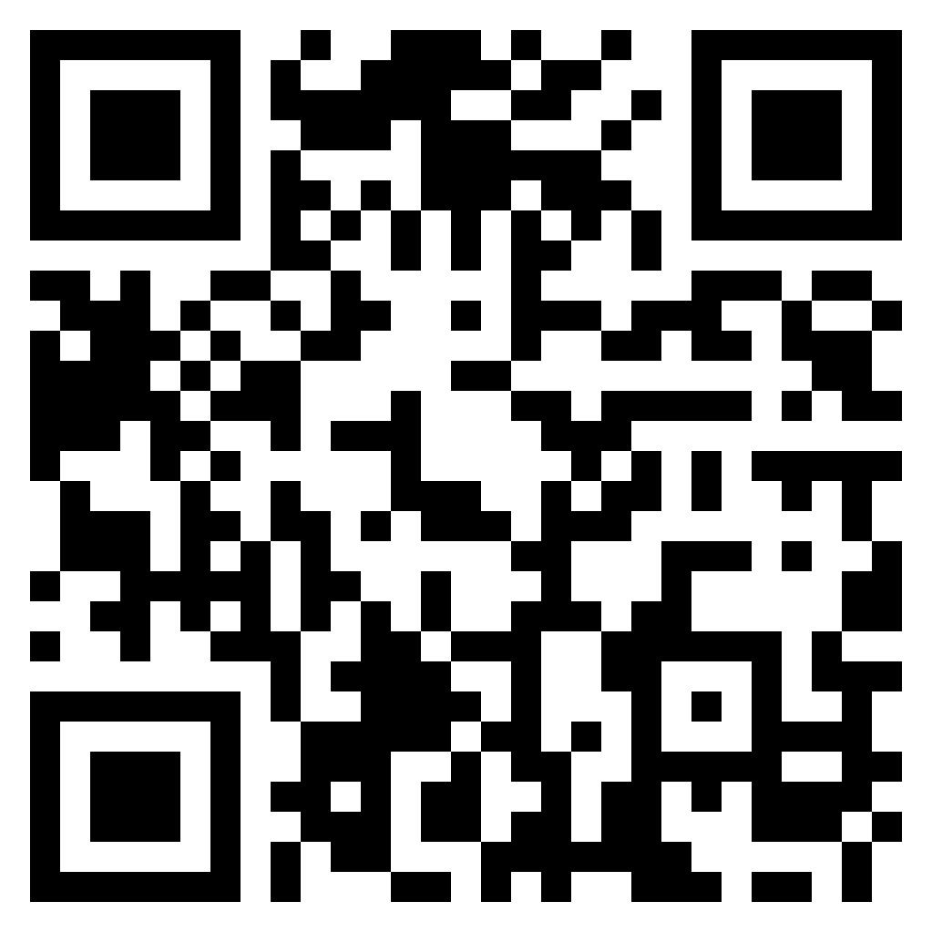
İdari görevleri | Uzmanlık alan(lar)ı
* Japon Kültürü Odası Koordinatörü * 3. Sınıf danışmanı * Kalite Birim İç Komisyon Üyesi | Japon edebiyatı
Dr. Öğr. Ü. Melek ÇELİK
daha fazla bilgi için

Slide 8
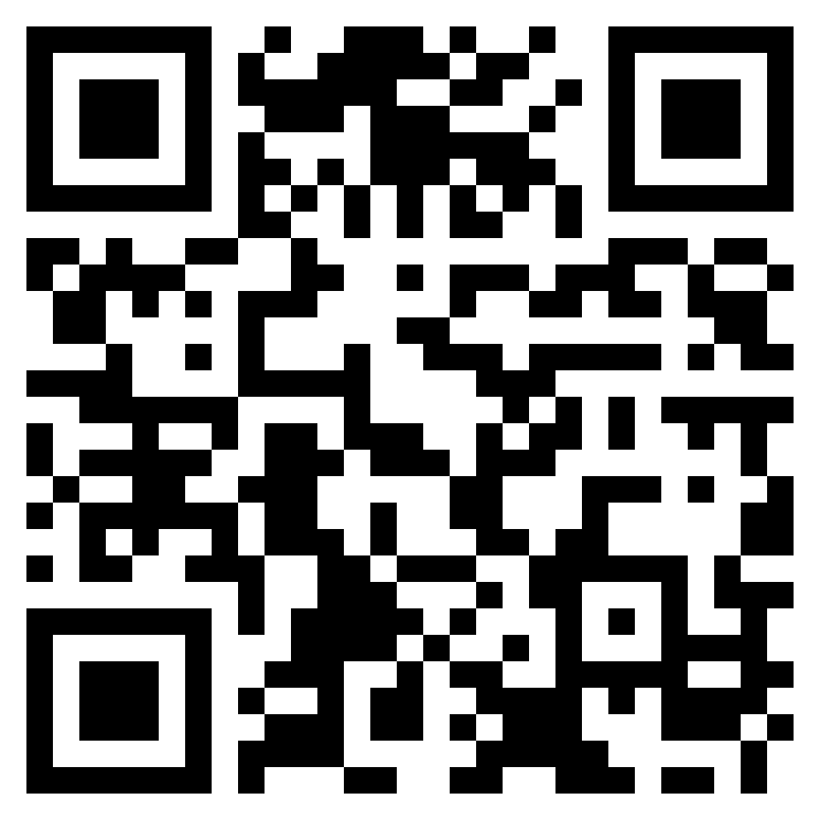
İdari görevleri | Uzmanlık alan(lar)ı
*Sınav Koordinatörü * 4. Sınıf Akademik Danışmanı * Öğretmenlik Uygulaması Koordinatörü * Kalite Birim İç Komisyon Üyesi | Japon dili, dilbilim
Dr. Öğr. Ü. Esra KIRA
daha fazla bilgi için

Slide 9
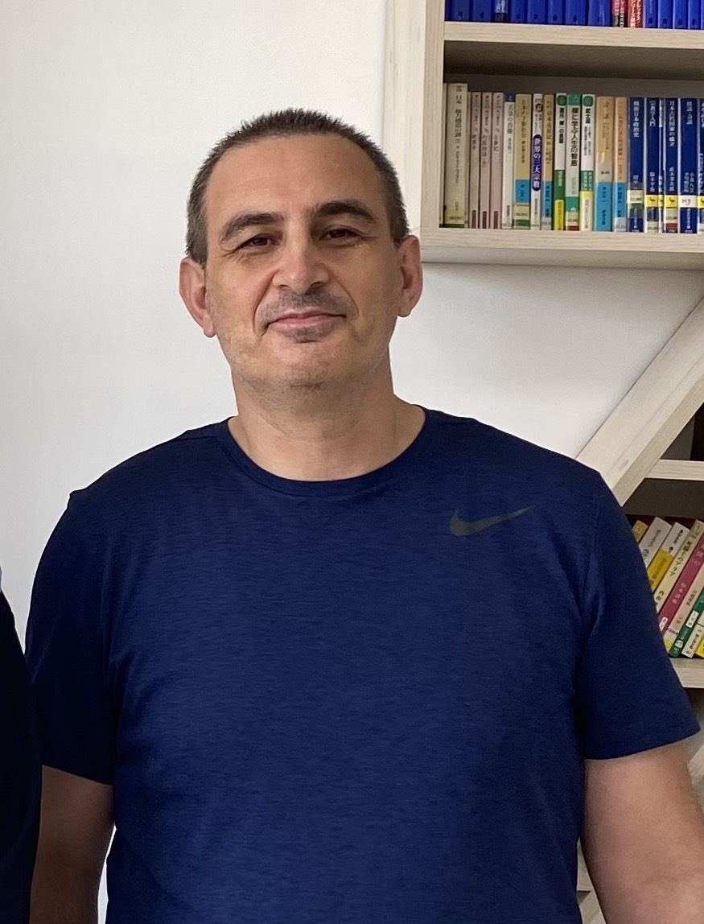
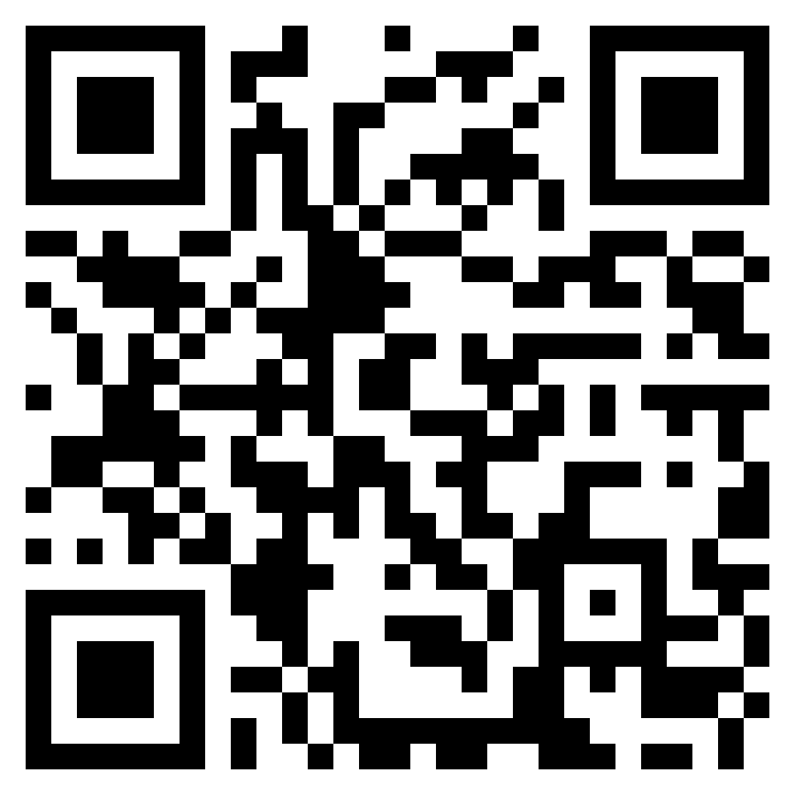
İdari görevleri | Uzmanlık alan(lar)ı
*Erasmus Koordinatörü * Ders Programı Koordinatörü * Kalite Birim İç Komisyon Üyesi | Japon dili eğitimi, Kanji öğretimi, dilbilim
Öğr. Gör.
Ahmet GÜLMEZ
daha fazla bilgi için

Slide 10
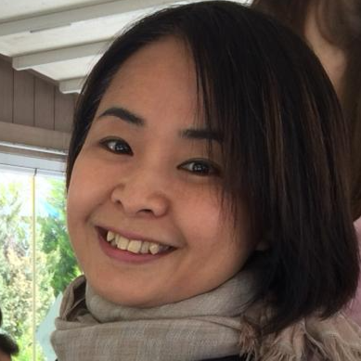
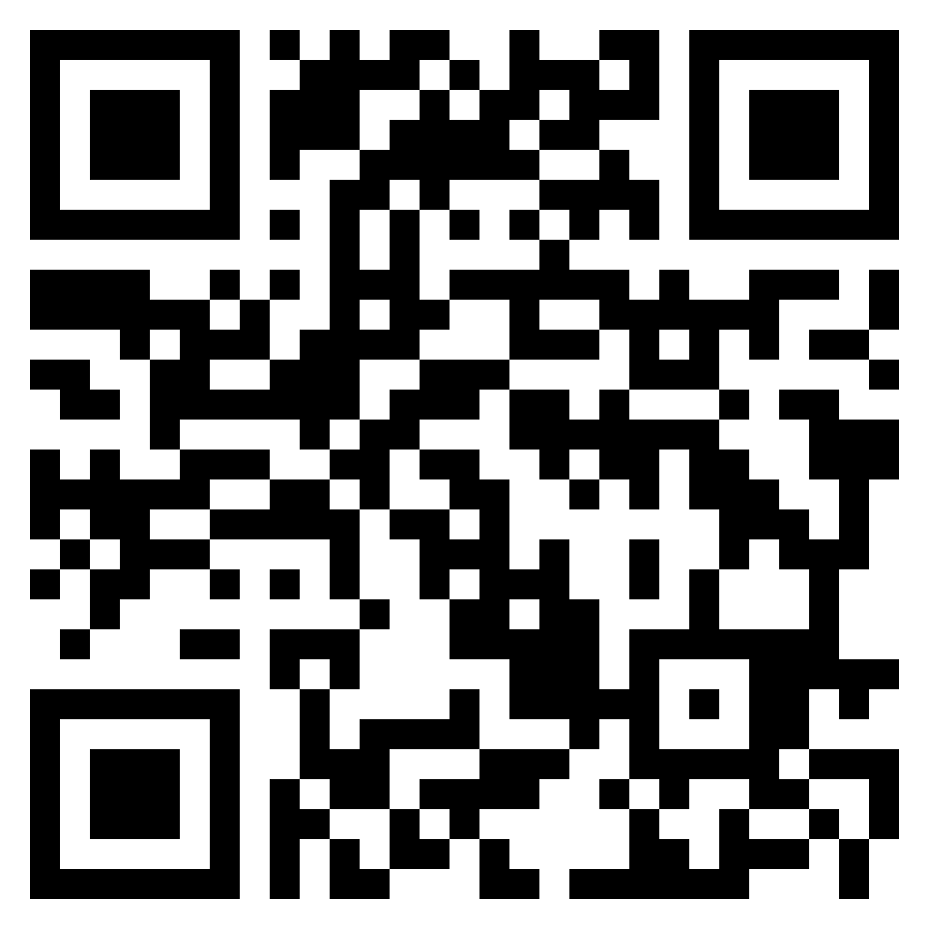
İdari görevleri | Uzmanlık alan(lar)ı
*Hazırlık Birim Koordinatörü | Japon dili eğitimi
Öğr. Gör.
Miyuki ICHIMURA
daha fazla bilgi için

Slide 11
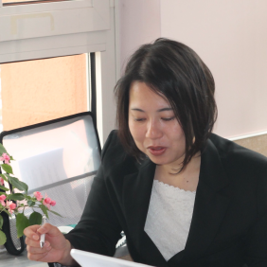
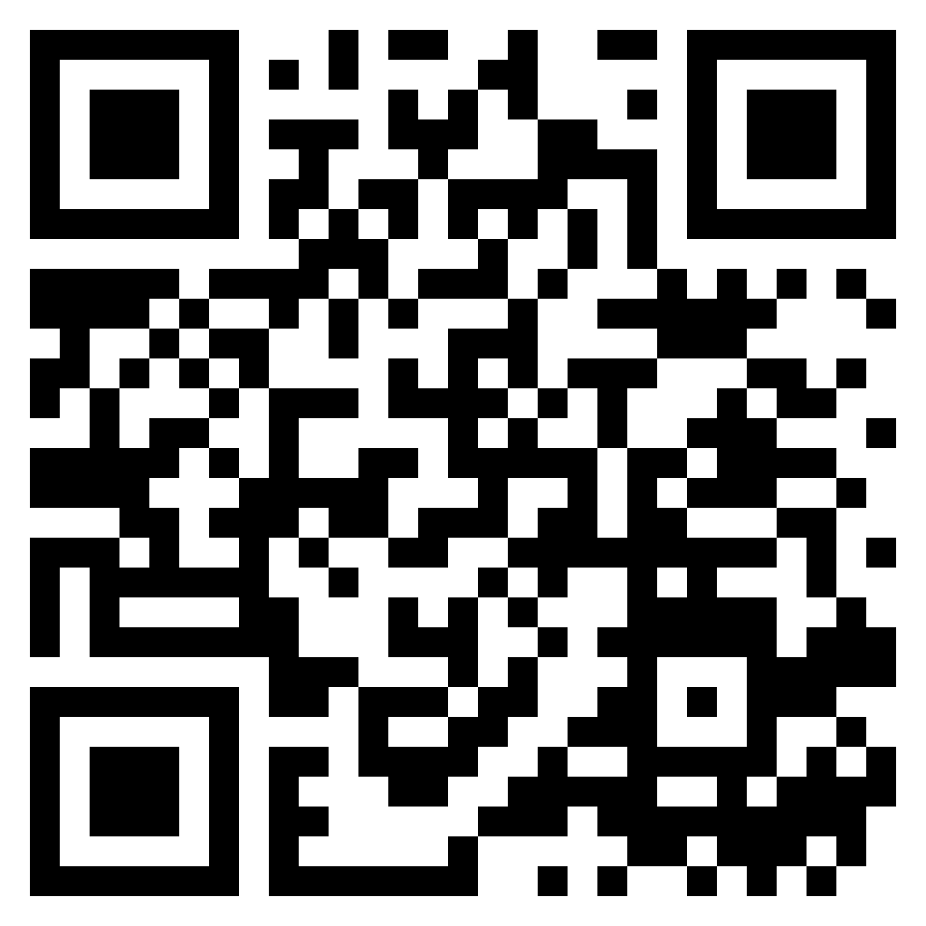
İdari görevleri | Uzmanlık alan(lar)ı
*2. Sınıf Akademik Danışmanı * Türk-Japon Dostluk Topluluğu Akademik Danışmanı | Japon tarihi, Japon mitolojisi, Japon dili eğitimi
Öğr. Gör.
Sayako TOKINAGA
daha fazla bilgi için

Slide 12
İdari görevleri | Uzmanlık alan(lar)ı
*1. Sınıf Akademik Danışmanı * ÇOMÜ Uluslararasılaşma Danışma Kurulu Üyesi | Japon dili eğitimi
Öğr. Gör.
Natsuko DOI
daha fazla bilgi için

Slide 13
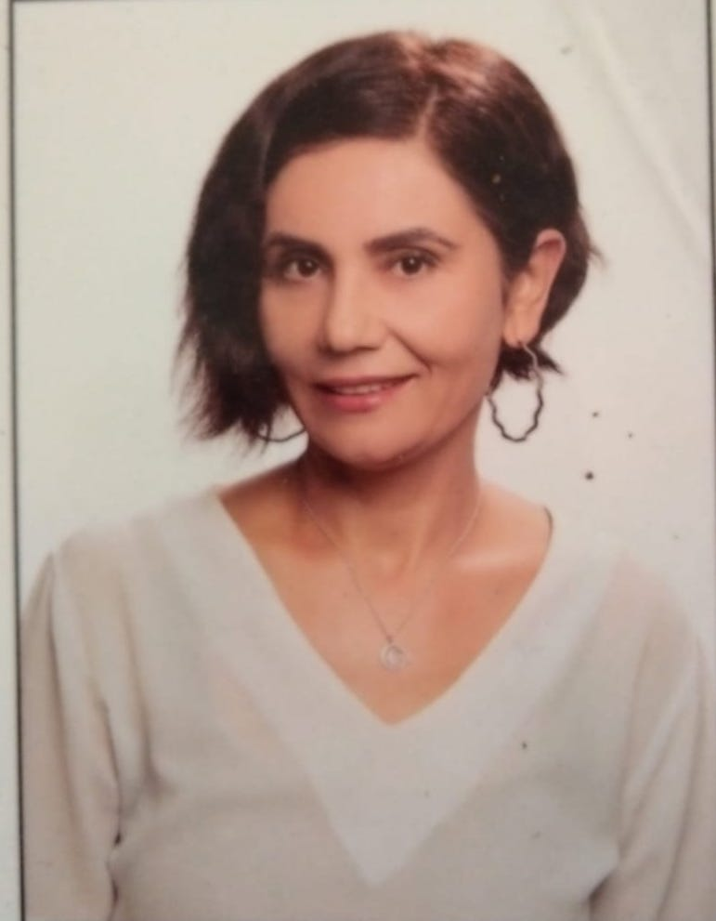
Yabancı Diller Bölümü Sekreteri
Sema BİLĞİN

Slide 14
 |  | Öğrenci bekleme odası B4-2-10
Materyal odası B4-2-17
2. Kat, B4 Blok
Koridor

Slide 15
30
25
600
240
Kuruluştan bugüne çeyrek asırlık kurum kültürü
Toplam mezun verilen dönem sayısı
1998 yılındaki ilk mezunlardan bu yana verilen mezun sayısı
Programa kayıtlı resmî öğrenci sayısı
Japonya’da bulunma (Özşen, 2022)
Neden ÇOMÜ Japonca? (Özşen, 2022)
Neden Japonca? (Özşen, 2022)
Özşen, Tolga. (2022). Toruko no daigaku ni okeru nihongo shusenkō gakka shozoku no nihongo gakushūsha no nihon bunka he no sesshoku jōkyō oyobi bunka ninshiki [Turkish undergraduate L2 Japanese learners’ perception towards Japanese culture]. In Tekmen, A.N. & Sugiyama, T. (Eds), Nihongo shokōkyū [Japanese Language Reviews Series] (pp. 215-232). Ankara: Turkish-Japanese Foundation Press

Slide 17
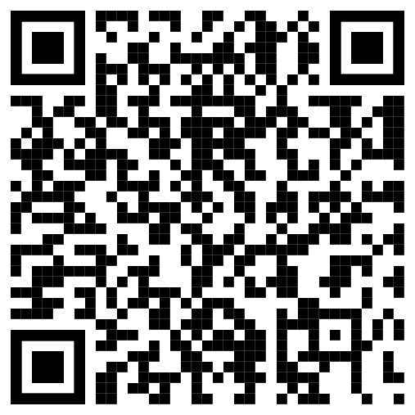
Neyi, ne zaman öğreneceğiz?
HAZIRLIK
A2
Temel Japonca
1. Sınıf
Dört temel becerinin kazanımı
B1
Orta düzey Japonca
2. sınıf
Dört temel becerinin orta düzey Japonca seviyesine çıkarılması
Eğitim bilimleri alanına giriş
B1-B2
Orta düzey Japonca
Orta düzey edinim ve uygulamaya yönelim
Eğitim bilimleri
Seçmeli dersler ile kişisel ve alansal gelişim
3. sınıf
B2
Öğretim programı için
👇👇👇
Edinimden uygulamaya geçiş
4. sınıf
B2-C1
Japoncayı öğrenme değil Japoncayı kullanma (edebiyat, kültür, toplum, dilbilim, vb.)
Uygulama ve mezuniyete hazırlık
orta-üst seviye Japoncayı kullanma
mezuniyete hazırlık

Slide 19
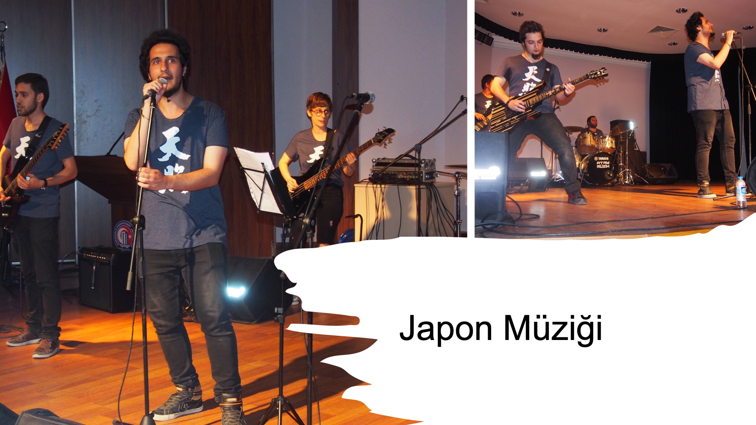
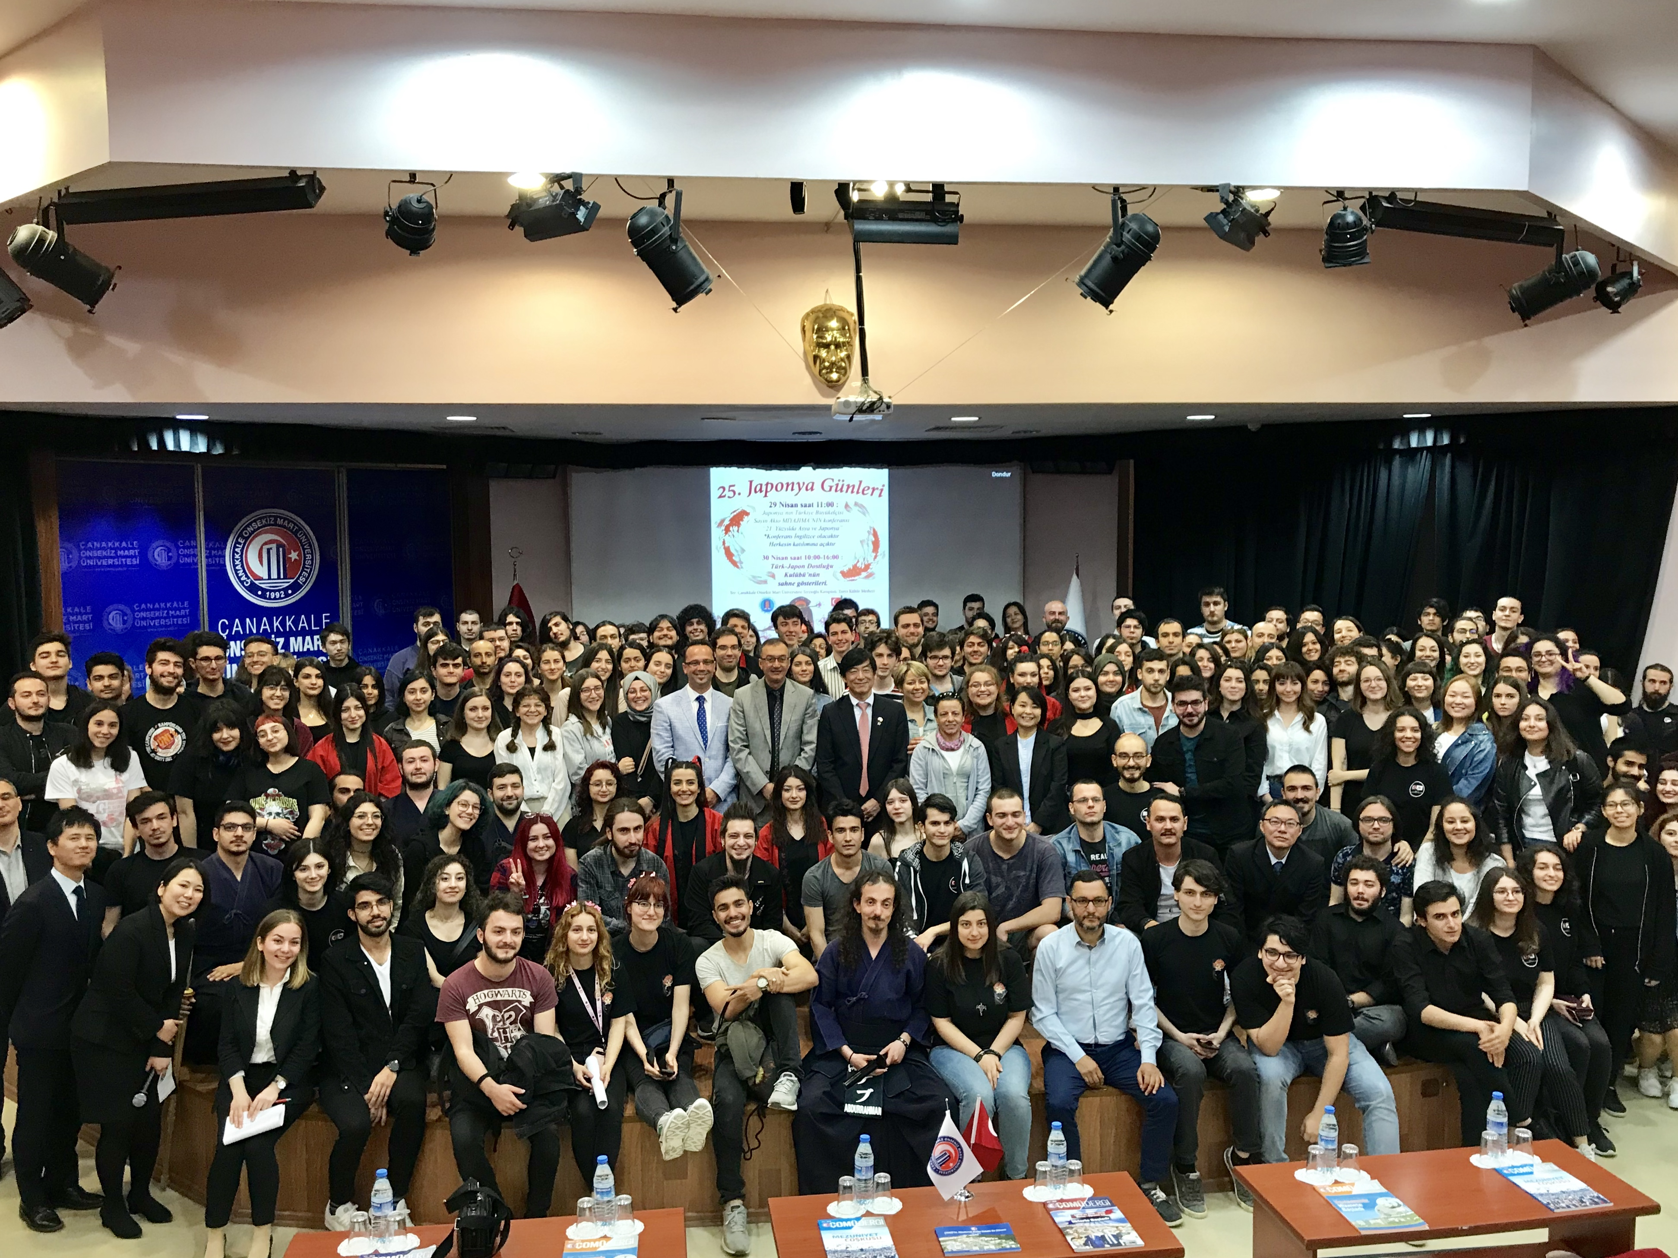
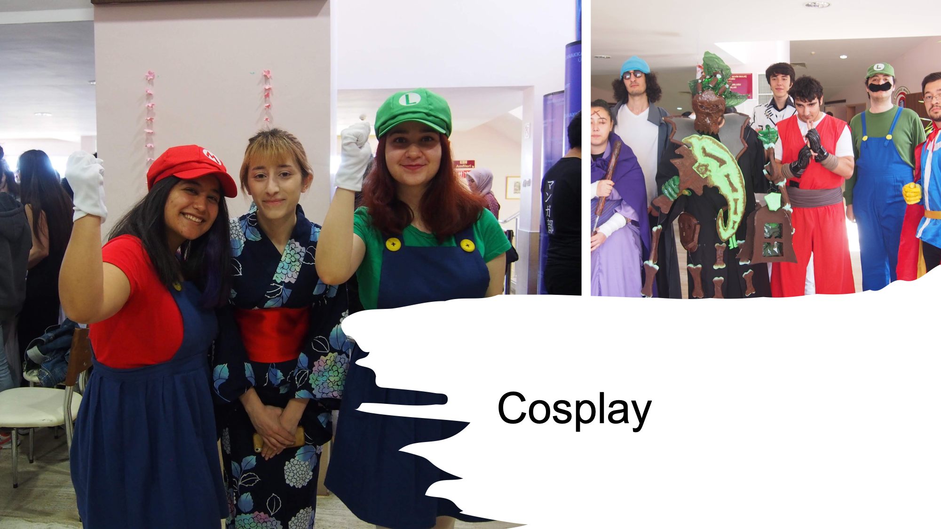
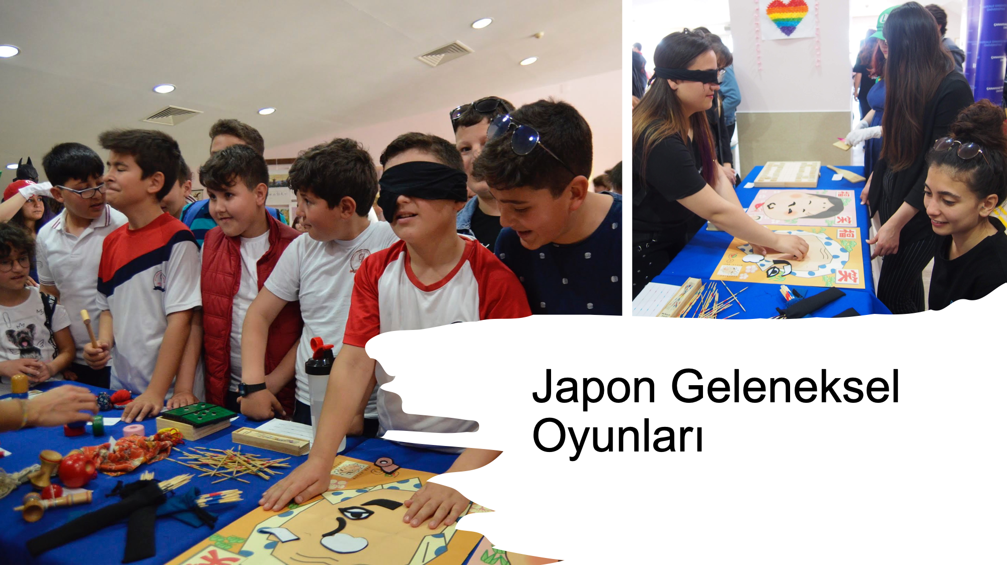
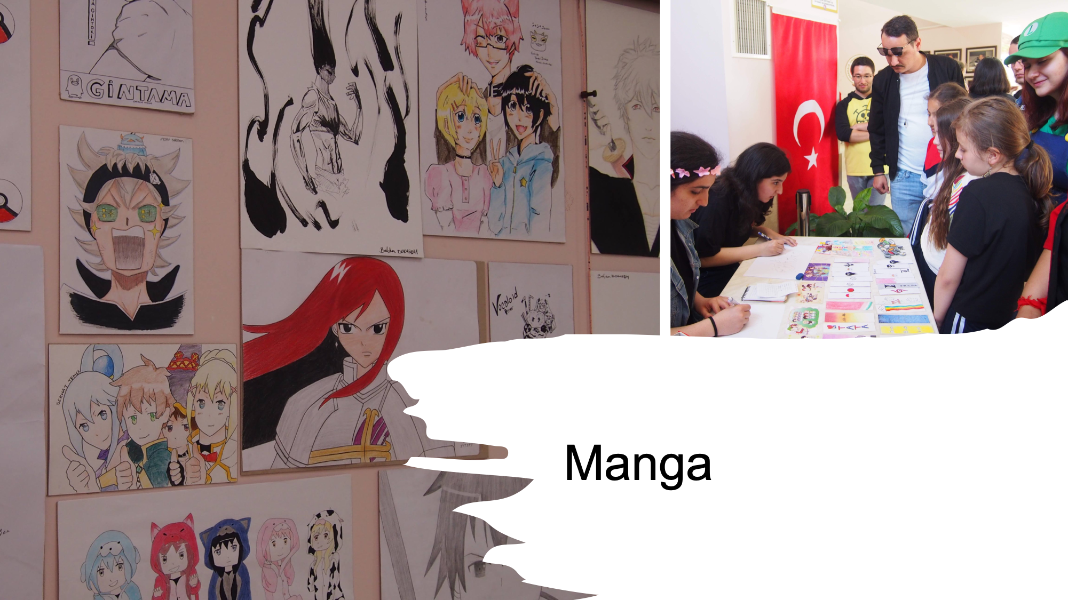

Slide 20
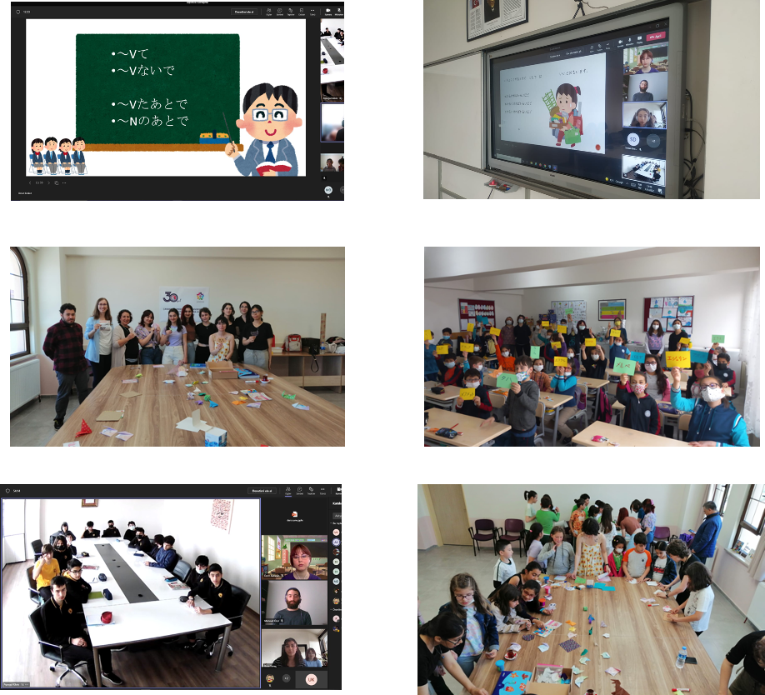

Slide 21
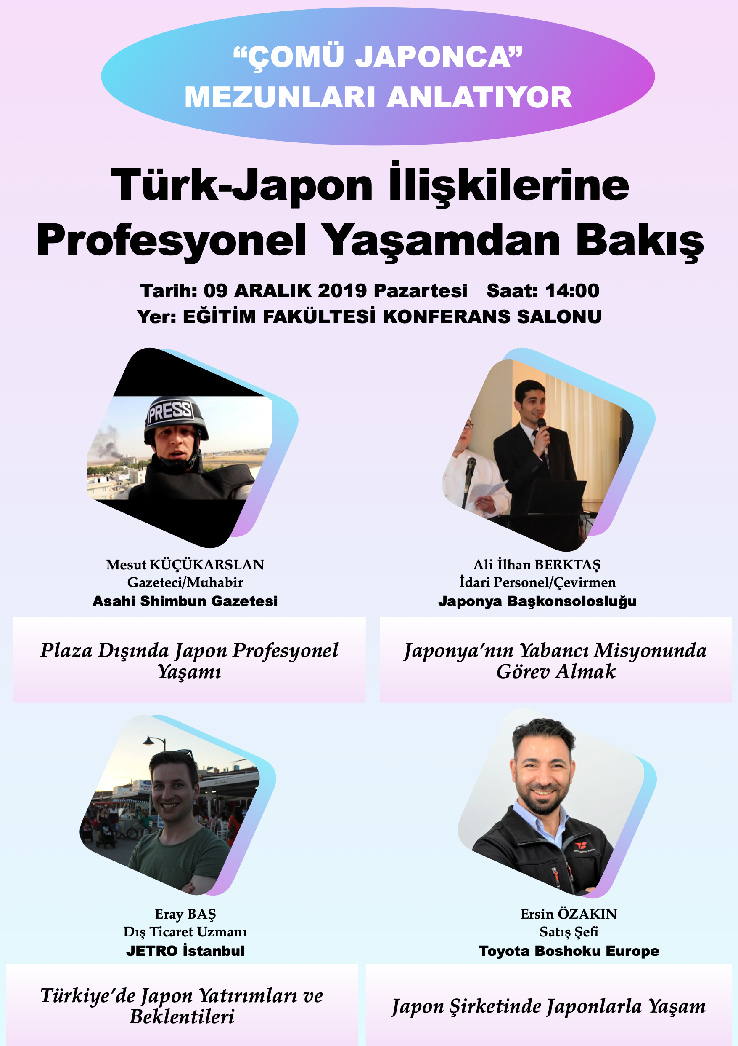
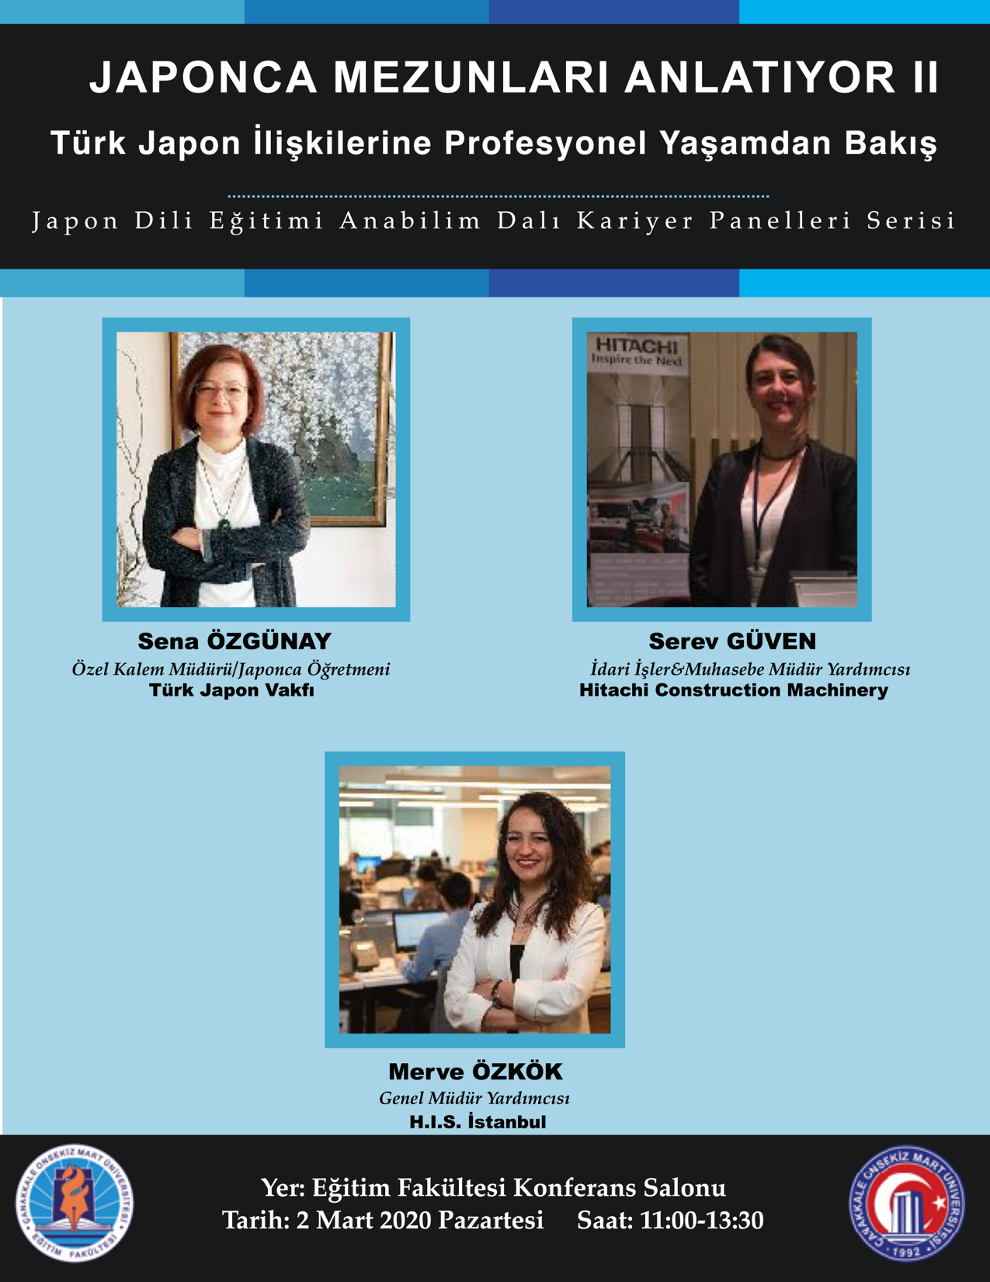
“Japonca Mezunları Anlatıyor”
Kariyer Panelleri Serisi
“Japonya Panelleri”
Serisi

Slide 23
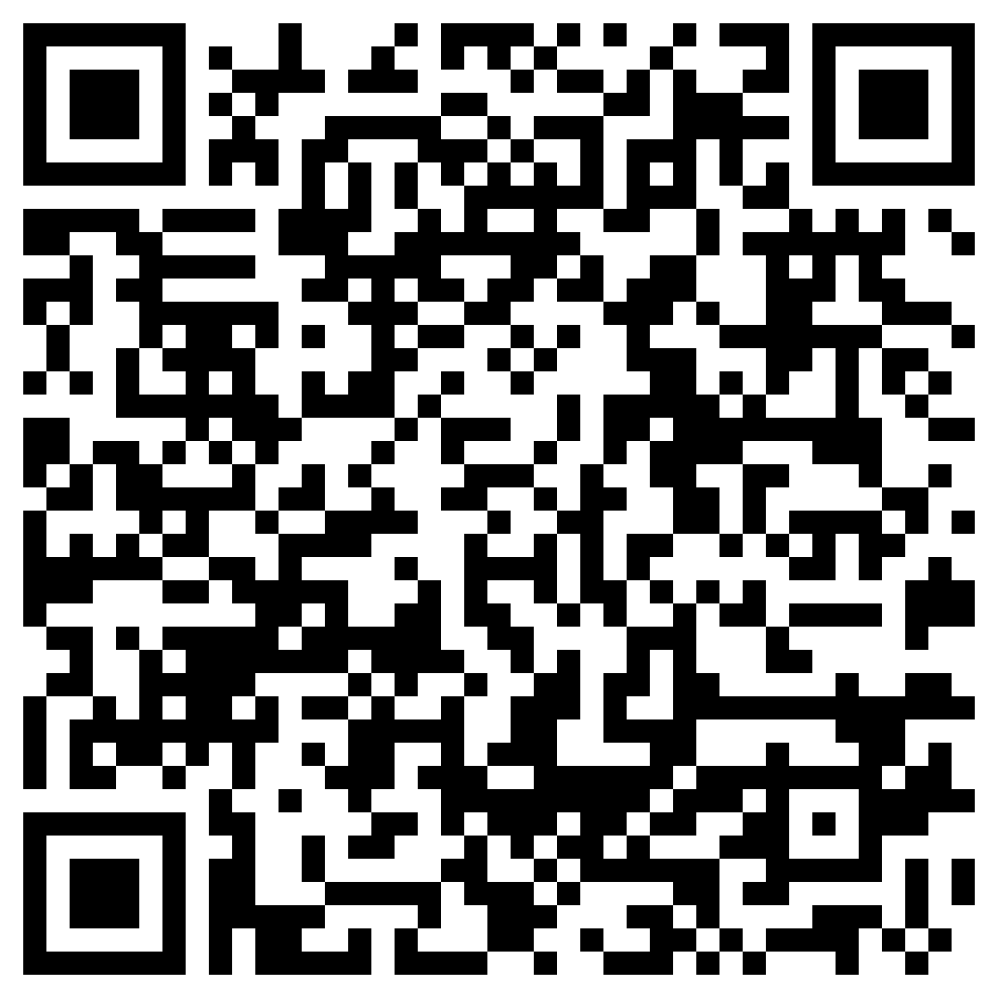

Slide 24
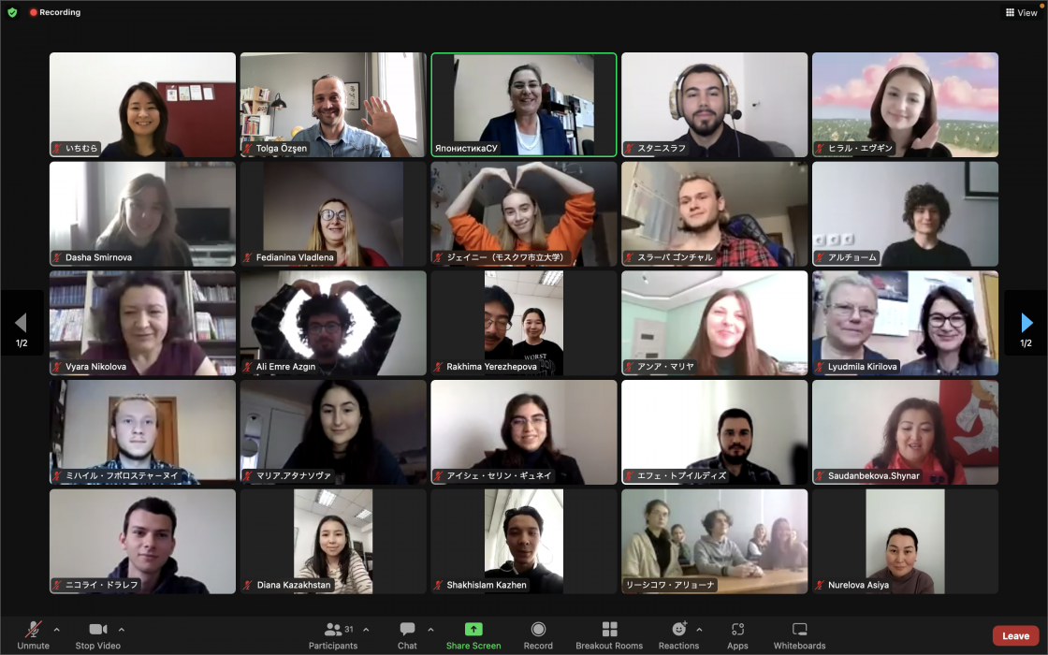
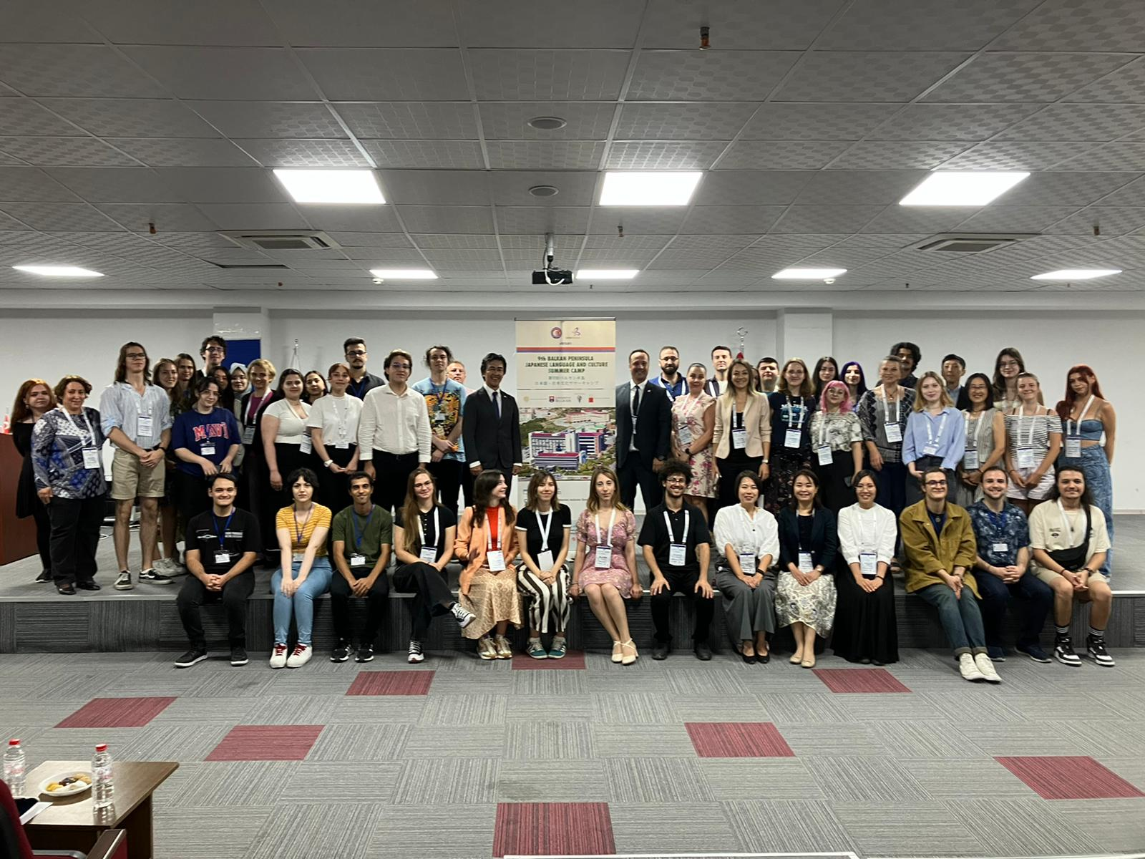
Uluslararası etkinliklerimiz
1st International Japanology Students Forum
9th Balkan Peninsula Japanese Language and Summer Camp

Slide 25
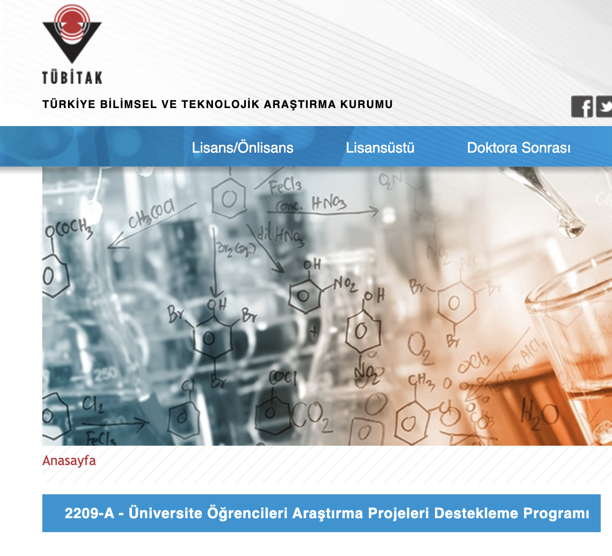

Slide 27
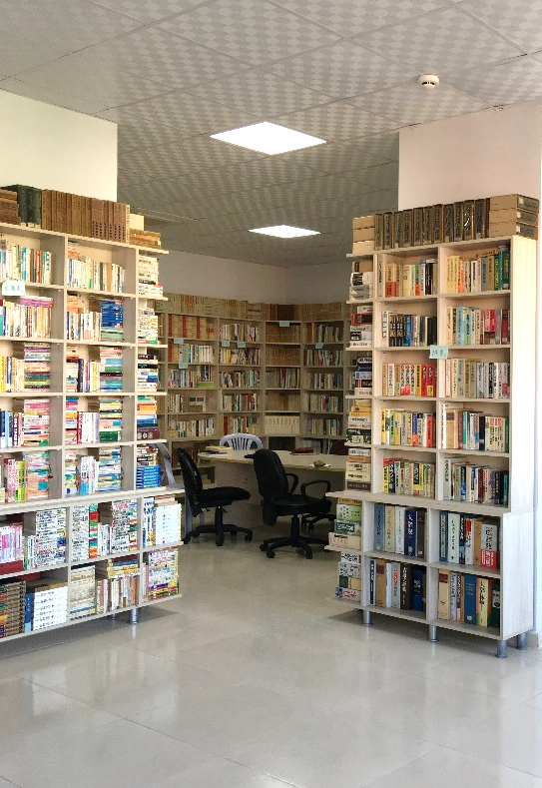
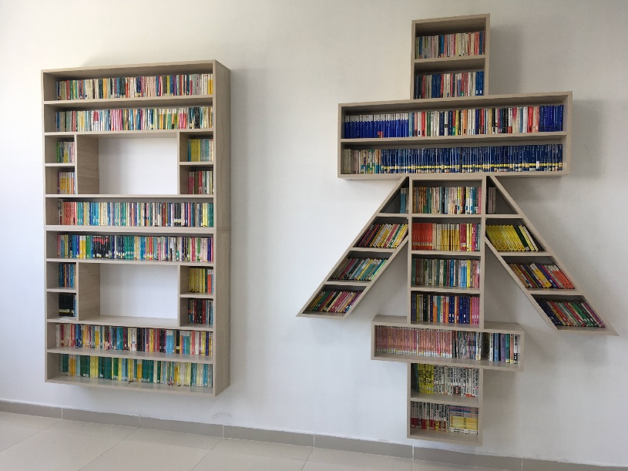
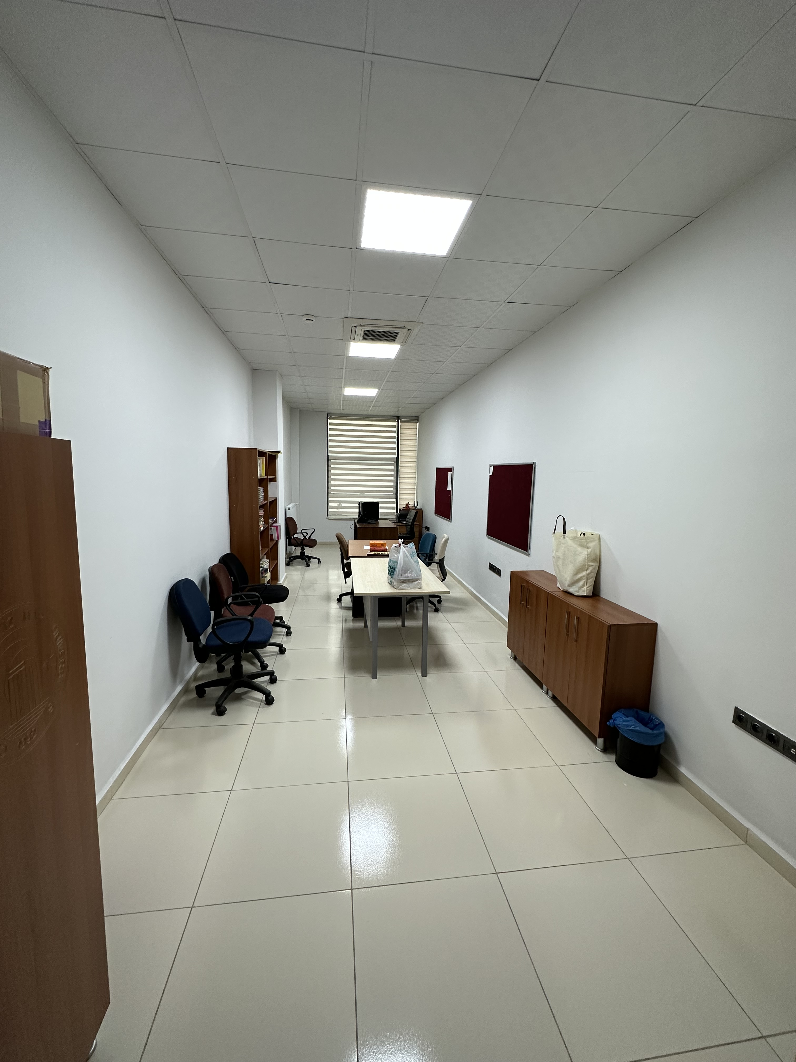
Anabilim Dalı Altyapısı

Slide 28
Verİmlİ Bİr Ünİversİte YAŞANTISI İÇİN NE YAPMALI?
Üniversite yaşamı sadece ders çalışmak değil!
Deneyin; korkmayın, çekinmeyin!
”Keşke”leriniz kalmasın!
Akademik donanımınızı geliştirmek için Açık Öğretimi değerlendirin!
STK ‘larda görev alın!
Sempai-Kohai ilişkilerine önem verin!

Slide 29
Teşekkürler
http://japanese.egitim.comu.edu.tr/
COMU_Japanese
comu_japonca

